Slide 1
NeuroEye
Wizyjny system do detekcji, identyfikacji i śledzenia obiektów wykorzystujący głębokie sieci neuronowe
Politechnika Wrocławska, W4, Projekty Zespołowe 2016 r.

Slide 2
NeuroEye - prowadzący
Cezary Dołęga
Neurosoft - Dyrektor ds. Badań i Rozwoju
cezary.dolega@neurosoft.pl
Marek Olejniczak
Neurosoft - Z-ca Dyrektora ds. Badań i Rozwoju marek.olejniczak@neurosoft.pl
16-2-22
Neurosoft - NeuroEye
<numer>

Slide 3
NeuroEye - definicja
Komponenty
Hardware (kamera PTZ)
Software (detekcja, identyfikacja, sterowanie)
Software (uczenie sieci neuronowych)
Funkcje
detekcja/klasyfikacja obiektu (tablica rejestracyjna, twarz)
określenie pozycji i śledzenie pozycji w czasie
wysterowanie zmiany FOV kamery PTZ
Technologie
CNN do detekcji, LSTMNN do śledzenia obiektu
16-2-22
Neurosoft - NeuroEye
<numer>

Slide 4
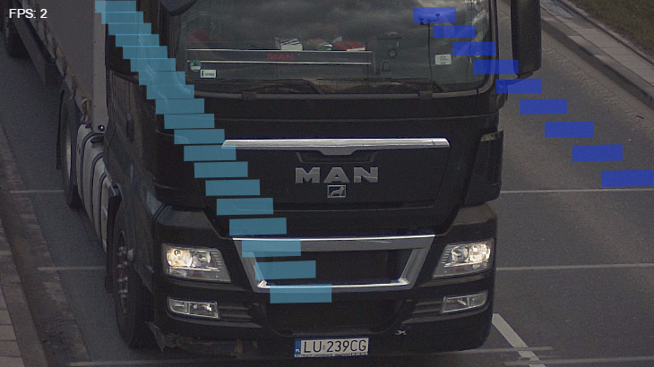
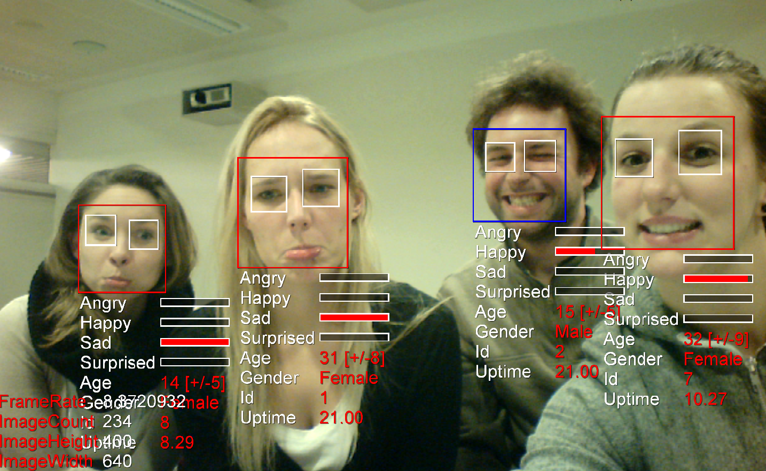
NeuroEye - aplikacje
Tablice rejestracyjne
Twarze
16-2-22
Neurosoft - NeuroEye
<numer>

Slide 5
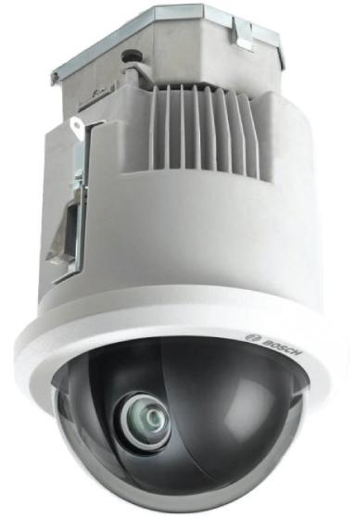
NeuroEye - kamera
16-2-22
Neurosoft - NeuroEye
<numer>

Slide 6
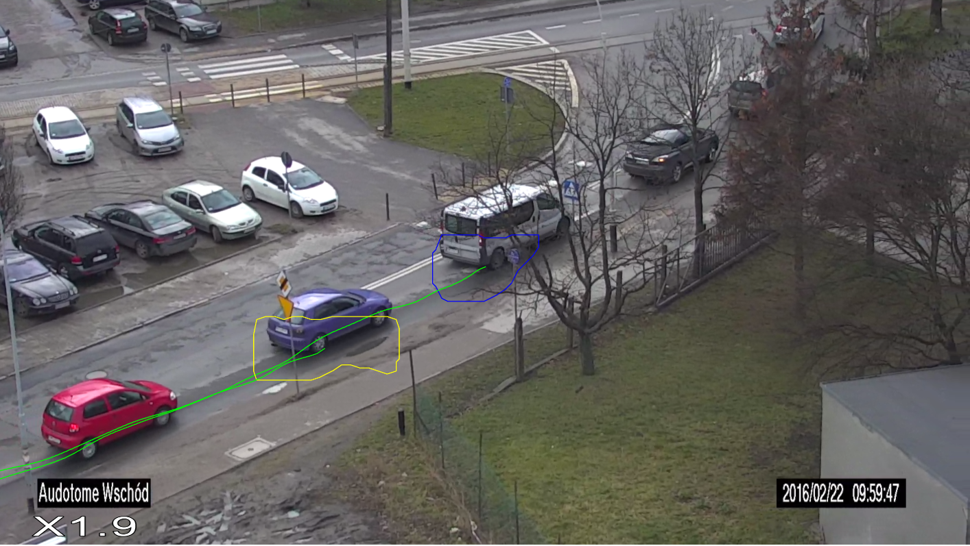
NeuroEye - kamera (CD)
16-2-22
Neurosoft - NeuroEye
<numer>

Slide 7
NeuroEye - Zadania
Detekcja i klasyfikacja obiektów
300h
Akwizycja obrazu i sterowanie kamerą
150h
Uczenie sieci neuronowych
100h
Opracowanie wyników, zarzązanie
50h
16-2-22
Neurosoft - NeuroEye
<numer>

Slide 8
Dziękuję za uwagę !
16-2-22
Neurosoft - NeuroEye
<numer>

